Slide 1
计算机组成与结构
第3章 运算方法与运算器
1

Slide 2
第3章 运算方法与运算器
3.1 定点数运算
3.1.1 加减运算
3.1.2 乘法运算
3.1.3 除法运算
3.2 算数逻辑部件
3.2.1 单元电路
3.2.2 算数逻辑单元ALU
3.2.3 运算器的结构
3.3 浮点运算
3.3.1 加减运算
3.3.2 乘除运算
3.3.3 浮点运算的实现
1

Slide 3
3.1 定点数运算
3.1.1 加减运算

Slide 4
3.1.1 加减运算 1. 加减运算方法
补码加减法的依据：
  [X＋Y]_{补}＝[X]_{补}＋[Y]_{补} ①式
  [－X]_{补}＝－[X]_{补} ②式
  [X－Y]_{补}＝[X]_{补}＋[－Y]_{补}＝[X]_{补}－[Y]_{补} ③式
证明(以纯小数为例)：
  必要条件：运算不发生溢出。
  无论 X≥0 还是 X＜0，[X]_{补}＝2＋X 均成立。
  ① [X]_{补}＋[Y]_{补}＝2＋X＋2＋Y＝2＋(2＋(X＋Y))
  ＝2＋[X＋Y]_{补}＝[X＋Y]_{补}，得证。
  ② 根据①式，
  [X]_{补}＋[－X]_{补}＝[X－X]_{补}＝[0]_{补}＝0，得证。
  ③ 根据①②式，得证。
舍

Slide 5
3.1.1 加减运算 1. 加减运算方法
补码加减运算规则：
  参加运算的操作数用补码表示；
  补码的符号位与数值位同时进行加运算；
    加：两数补码直接相加；
    减：减数补码连同符号位一起按位取反，
    末位加1；再与被减数的补码相加。
  运算结果即为和/差的补码。

Slide 6
3.1.1 加减运算 1. 加减运算方法
【例】利用补码加法求：
63＋35＝？ －63＋(－35)＝？ 63－35＝？
【解】
[63]_{补} ＝00111111
[－63]_{补}＝11000001
[35]_{补} ＝00100011
[－35]_{补}＝11011101
11000001
＋ 11011101
110011110
… －63
… －35
… －98
00111111
＋ 11011101
100011100
… 63
… －35
… 28
00111111
＋ 00100011
01100010
…63
…35
…98

Slide 7
3.1.1 加减运算 2. 溢出判断
当两个同符号的数相加（或者是相异符号数相减）时，运算结果可能发生溢出。
如何防止溢出？
  增加补码的二进制编码长度。
如何判断是否发生了溢出？
  双符号位判决法；
  进位判决法；
  根据运算结果的符号位和进位标志判别；
  根据运算前后的符号位进行判别。
00111111
＋01010101
10010100
…63
…85
…－108

Slide 8
3.1.1 加减运算 2. 溢出判断
1) 双符号位判决法
若运算结果两符号分别用S₂S₁表示，则判别溢出的逻辑表示式为：VF＝S₂⊕S₁
00 1000001
＋ 00 1000011
01 0000100
… 65
… 67
… 溢出
VF＝S₂⊕S₁＝1，
发生溢出。
双符号位：
00：不溢出，结果为正；
11：不溢出，结果为负；
10：溢出，负溢；
01：溢出，正溢。

Slide 9
3.1.1 加减运算 2. 溢出判断
2) 进位判决法
若C_{n-1}为最高数值位向符号位的进位，C_{n}表示符号位向更高位的进位，则判别溢出的逻辑表示式为：
VF＝C_{n-1}⊕C_{n}
0 xxxxxxx
＋ 1 xxxxxxx
x xxxxxxx
例：
0 1000001
＋ 0 1000011
1 0000100
… 65
… 67
… 溢出
0 xxxxxxx
＋ 0 xxxxxxx
x xxxxxxx
1 xxxxxxx
＋ 1 xxxxxxx
x xxxxxxx
0
1
VF＝C_{n-1}⊕C_{n}＝1，发生溢出。

Slide 10
3.1.1 加减运算 2. 溢出判断
3) 根据运算结果的符号位和进位标志判别
适用于两同号数求和或异号数求差时判别溢出。溢出的逻辑表达式为：
VF＝SF⊕CF
0 xxxxxxx
＋ 0 xxxxxxx
c s xxxxxxx
1 xxxxxxx
＋ 1 xxxxxxx
c s xxxxxxx
CF
SF
CF
SF

Slide 11
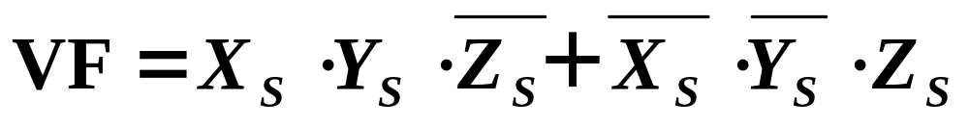
3.1.1 加减运算 2. 溢出判断
4) 根据运算前后的符号位进行判断
若用Xs、Ys、Zs分别表示两个操作数及运算结果的符号位，当两同号数求和或异号数求差时，就有可能发生溢出。
溢出是否发生可根据运算前后的符号位进行判别，其逻辑表达式为：

Slide 12
3.1.1 加减运算 2. 溢出判断
4) 根据运算前后的符号位进行判断
在CPU中，进行定点算术运算是否发生溢出，通常是由CPU中的硬件逻辑电路进行检测。
一旦溢出发生，则会
  在CPU中的标志寄存器中建立溢出标志;
  或者产生溢出中断。

Slide 13
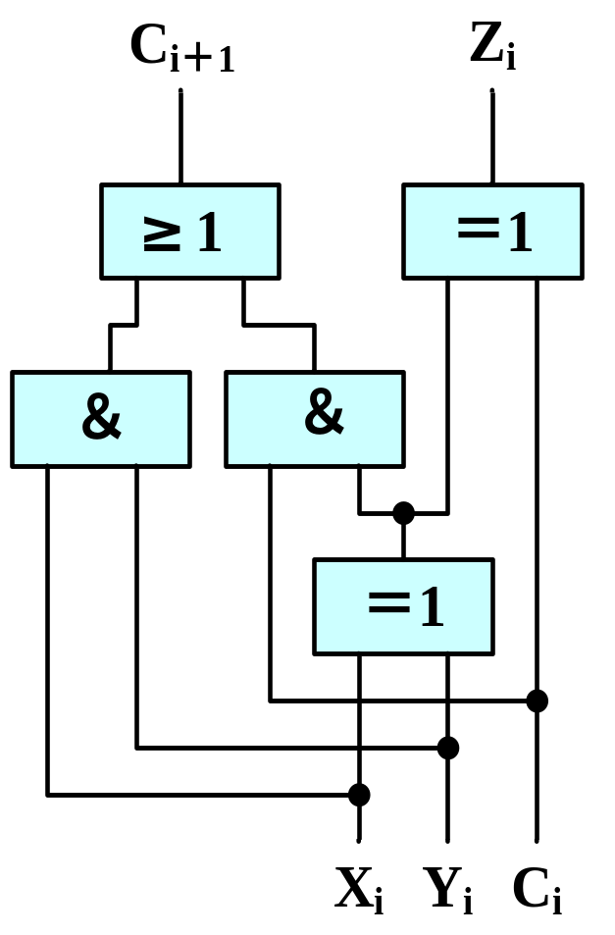
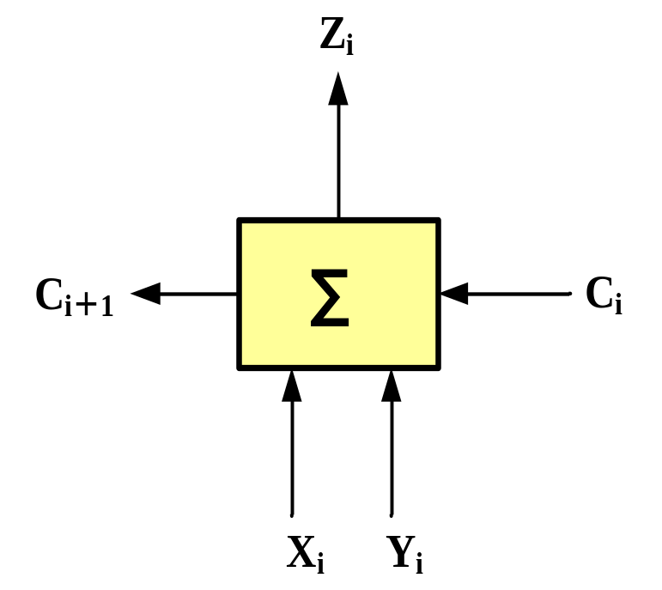
3.1.1 加减运算 3. 一位全加器的实现
设一位全加器的输入分别为 X_{i} 和 Y_{i} ，低一位对该位的进位为C_{i} 。全加器的结果和向高一位的进位分别用 Z_{i} 和 C_{i＋1} 表示。则一位全加器所实现的逻辑表达式：
Z_{i}＝X_{i}⊕Y_{i}⊕C_{i}
C_{i＋1}＝(X_{i}·Y_{i})＋(X_{i}＋Y_{i})·C_{i}
G_{i}
P_{i}

Slide 14
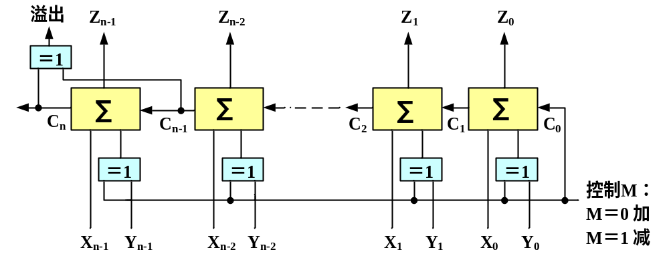
3.1.1 加减运算 4. n位加法器的实现
1) 行波进位加法器
若一位全加器的进位延时为△t，则n位加法器的延时就是 n ·△t。
行波进位的n位加法/减法器

Slide 15
3.1.1 加减运算 4. n位加法器的实现
2) 先行进位加法器
四个进位的产生逻辑表达式：
C_{i＋1}＝G_{i}＋P_{i}C_{i}
C_{i＋2}＝G_{i＋1}＋P_{i+1}C_{i+1}＝G_{i＋1}＋P_{i+1}G_{i}＋P_{i+1}P_{i}C_{i}
C_{i＋3}＝G_{i＋2}＋P_{i+2}C_{i+2}＝G_{i＋2}＋P_{i+2}G_{i＋1}＋P_{i+2}P_{i+1}G_{i}＋P_{i+2}P_{i+1}P_{i}C_{i}
C_{i＋4}＝G_{i＋3}＋P_{i+3}C_{i+3}
＝G_{i＋3}＋P_{i+3}G_{i＋2}＋P_{i+3}P_{i+2}G_{i＋1}＋P_{i+3}P_{i+2}P_{i+1}G_{i}＋P_{i+3}P_{i+2}P_{i+1}P_{i}C_{i}
＝G﹡_{i＋3}＋P﹡_{i+3}C_{i}
其中，G﹡_{i＋3} ＝G_{i＋3}＋P_{i+3}G_{i＋2}＋P_{i+3}P_{i+2}G_{i＋1}＋P_{i+3}P_{i+2}P_{i+1}G_{i}
P﹡_{i+3} ＝ P_{i+3}P_{i+2}P_{i+1}P_{i}

Slide 16
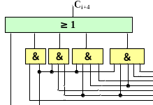
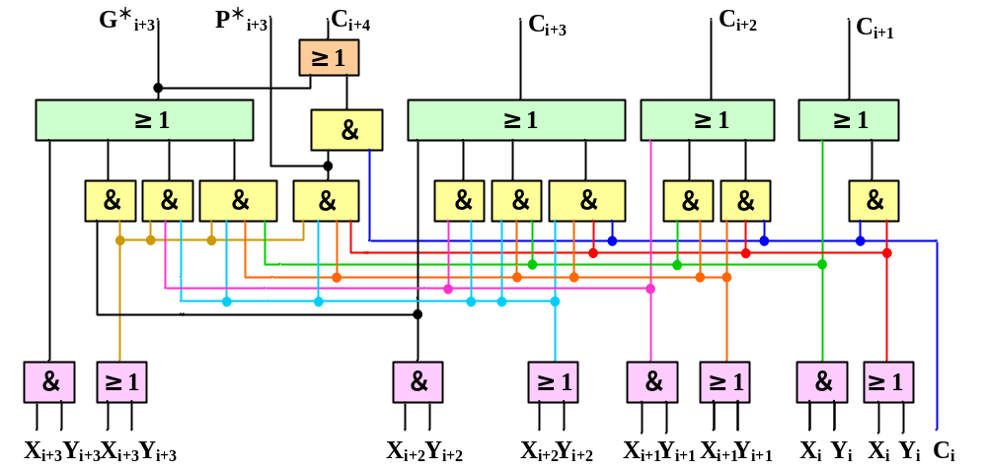
3.1.1 加减运算 4. n位加法器的实现
2) 先行进位加法器
三级门的延时
G_{i+3}
P_{i+3}
G_{i+2}
P_{i+2}
G_{i+1}
P_{i+1}
G_{i}
P_{i}
四位先行进位链电路

Slide 17
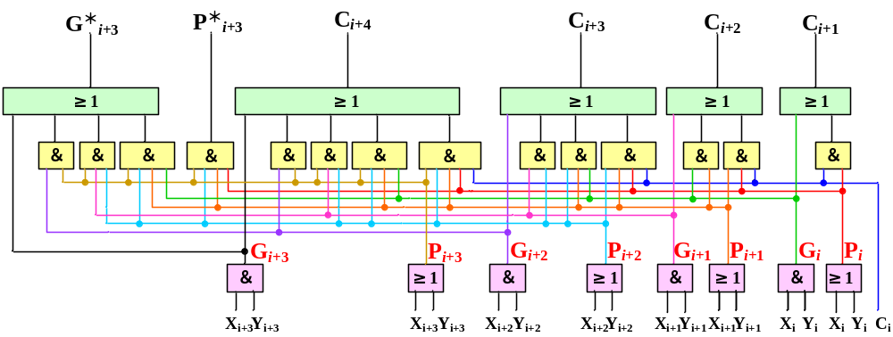
3.1.1 加减运算 4. n位加法器的实现
2) 先行进位加法器
三级门的延时
四位先行进位链电路

Slide 18
3.1.1 加减运算 5. 8421 BCD 数加法器
1) 定义
压缩 BCD 数
非压缩 BCD 数

Slide 19
3.1.1 加减运算 5. 8421BCD数加法器
2) 加法运算
【例】计算压缩BCD数：
46＋32＝？ 46＋67＝？
【解】
BCD 加法的校正：
运算中某位BCD数(四位二进制数)相加的结果
大于9或有向更高位的进位，则结果加6；
若不满足上述条件，则无需校正。
0100 0110
＋ 0011 0010
0111 1000
… 46
… 32
… 78
0100 0110
＋ 0110 0111
1010 1101
… 46
… 67
… AD
＋ 0110 0110
0001 0001 0011
1
… 113

Slide 20
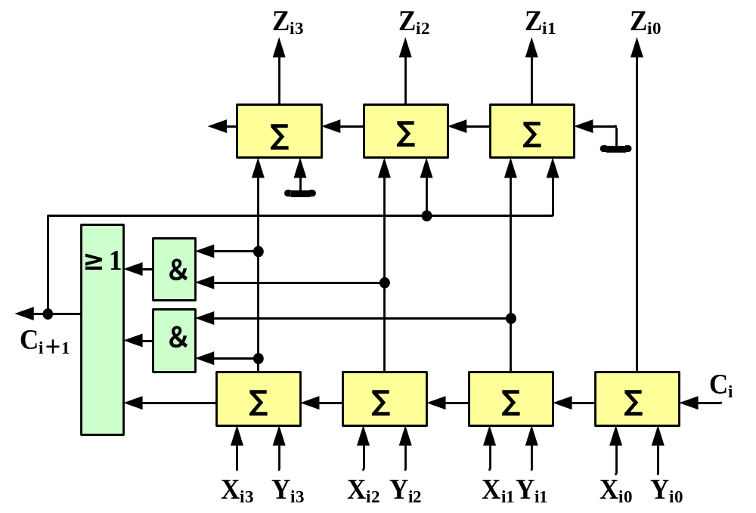
3.1.1 加减运算 5. 8421 BCD 数加法器
2) 加法运算
BCD加法器

Slide 21
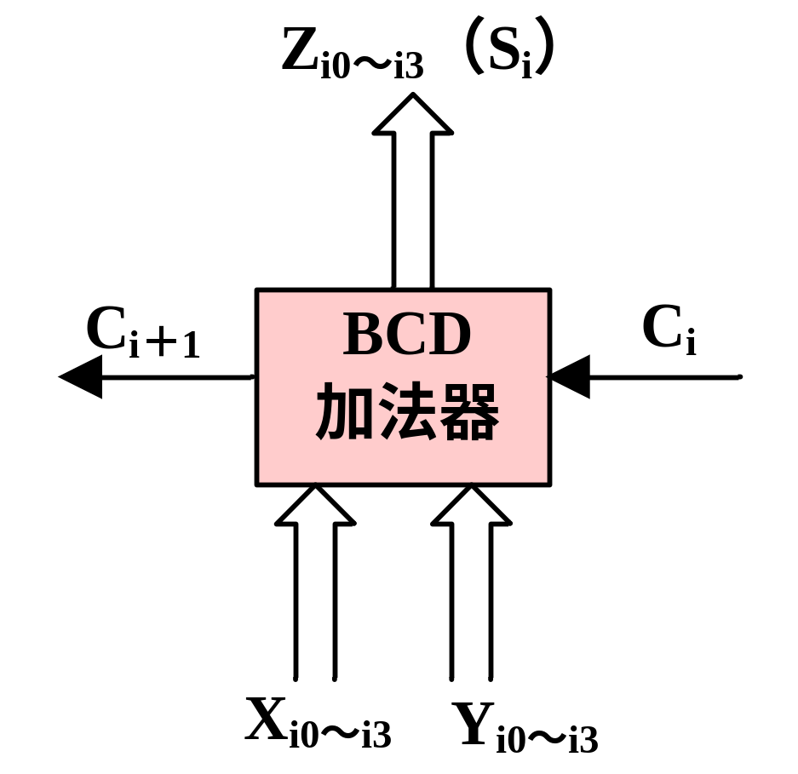
3.1.1 加减运算 5. 8421 BCD 数加法器
2) 加法运算
BCD加法器

Slide 22
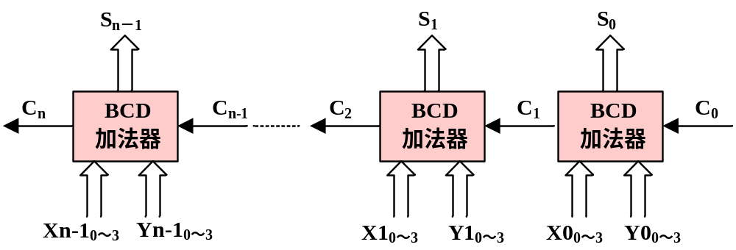
3.1.1 加减运算 5. 8421 BCD 数加法器
2) 加法运算
n位行波进位BCD加法器框图

Slide 23
3.1.1 加减运算 6. 移码加减运算
定点整数移码的加减运算的法则：
对两移码求和差时，首先对该两移码求和差；
对结果进行修正 —— 将结果的符号取反。
[X]_{移}＝2^{n-1}＋X
[Y]_{移}＝2^{n-1}＋Y
【证明】设X、Y为整数，机器字长n位。
[X＋Y]_{移}＝ 2^{n-1}＋X＋Y
＝ 2^{n-1}＋([X]_{移}－2^{n-1})＋([Y]_{移}－2^{n-1})
＝ [X]_{移}＋[Y]_{移}－2^{n-1}
[X－Y]_{移}＝ [X]_{移}＋[－Y]_{移}－2^{n-1}
[－Y]_{移}＝ 2^{n-1}＋(－Y)＝2^{n-1}＋(2^{n-1}－[Y]_{移})
＝ 2^{n}－[Y]_{移}＝ ((2^{n}－1)－[Y]_{移})＋1
＝ [[Y]_{移}]_{求补}
[Y]_{移}按位取反
末位加1

Slide 24
3.1.1 加减运算 6. 移码加减运算
【例】机器字长为8位，
[X]_{移}＝10111001 ……… 57
[Y]_{移}＝01011101 …… －35
求： [X＋Y]_{移}， [X－Y]_{移}。
【解】
[X＋Y]_{补}＝ [X]_{移}＋[Y]_{移}＝00010110
因此， [X＋Y]_{移}＝10010110
[－Y]_{移}＝ [[Y]_{移}]_{求补}＝10100011
[X－Y]_{补}＝ [X]_{移}＋[－Y]_{移}＝
因此，
[X－Y]_{移}＝ 11011100
10111001
＋10100011
01011100

Slide 25
3.1 定点数运算
3.1.2 乘法运算

Slide 26

3.1.2 乘法运算
原码乘法运算
  原码一位乘法
  原码二位乘法
补码乘法运算
  补码一位乘法：校正法，布斯(Booth)法
  补码二位乘法
阵列乘法器
用硬件换取速度

Slide 27
3.1.2 乘法运算 1. 原码乘法运算
1) 原码一位乘法的法则
假定被乘数X和乘数Y为用原码表示的纯小数，
[X]_{原}＝X₀ . X_{－1}X_{－2}…X_{－(n-1)}
[Y]_{原}＝Y₀ . Y_{－1}Y_{－2}…Y_{－(n-1)}
乘积为：[Z]_{原}＝Z₀ . Z_{－1}Z_{－2}……Z_{－(2n-1)}
原码一位乘法的法则是：
乘积的符号为被乘数的符号位与乘数的符号位相异或；
乘积的绝对值为被乘数的绝对值与乘数的绝对值之积。即
[X]_{原}×[Y]_{原}＝(X₀⊕Y₀ )(|X|×|Y|)
X₀ 、Y₀、Z₀ 为符号位

Slide 28
3.1.2 乘法运算 1. 原码乘法运算
D
A
2) 原码一位乘法的实现思路
0
0000
1011
加
CF
【例】若[X]_{原}＝0.1101，
[Y]_{原}＝1.1011，
求两者之积。
【解】
乘积的符号为：0⊕1＝1
＋
1101
B
0
1101
1011
0
0110
1101
右移1位
加
＋
1101
1
0011
1101
1101
B
右移1位
×1011
A
0
1001
1110
不加
1101
0
0100
1111
右移1位
1101
加
＋
1101
0000
1101
1
0001
1111
1.10001111
0
1000
1111
右移1位

Slide 29
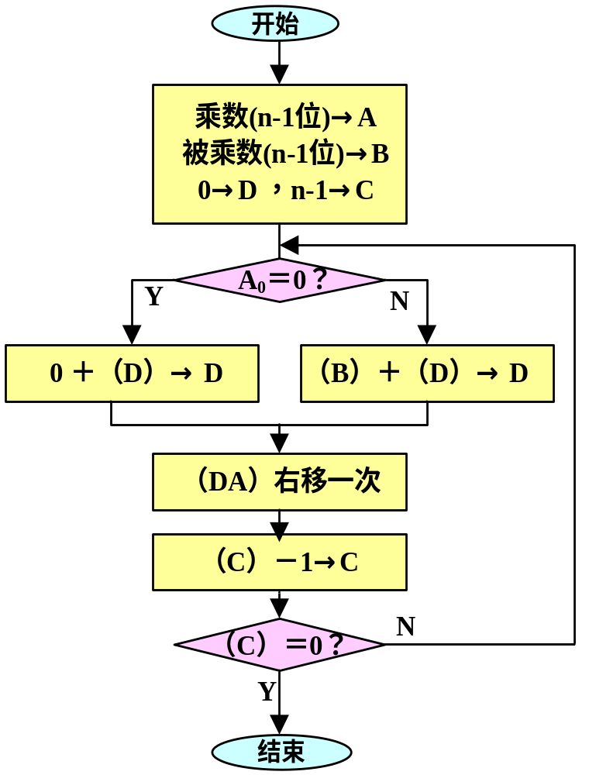
3.1.2 乘法运算 1. 原码乘法运算
2) 原码一位乘法的实现思路
绝对值乘法思路框图

Slide 30
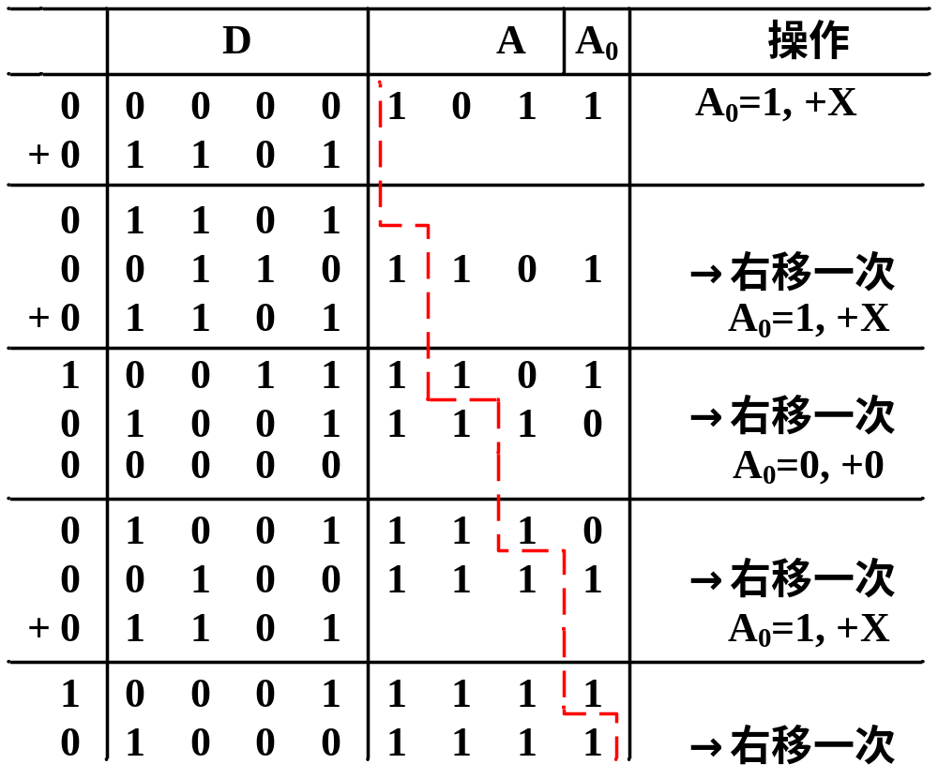
3.1.2 乘法运算 1. 原码乘法运算
3) 原码一位乘法的运算过程
拼接符号，[X]_{原}·[Y]_{原}＝1.10001111

Slide 31
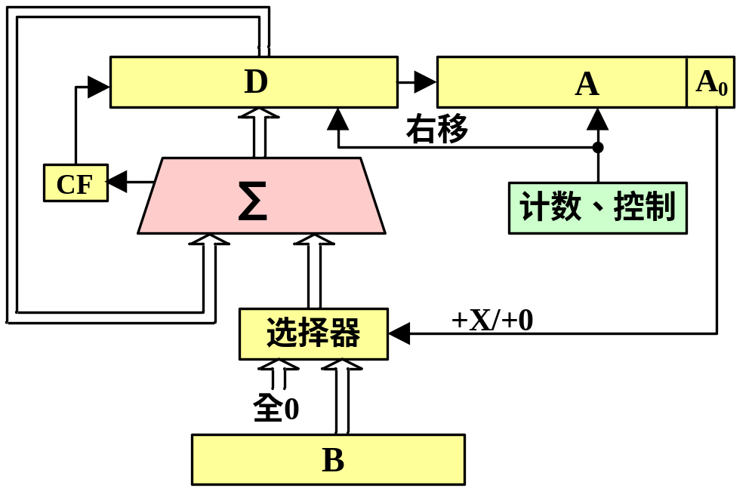
3.1.2 乘法运算 1. 原码乘法运算
4) 原码一位乘法器框图
乘数
被乘数
原码一位乘器框图

Slide 32
3.1.2 乘法运算 1. 原码乘法运算
5) 原码二位乘法
被乘数X和乘数Y为用原码表示的纯小数
[X]_{原}＝X₀ . X_{－1}X_{－2}…X_{－(n-1)}
[Y]_{原}＝Y₀ . Y_{－1}Y_{－2}…Y_{－(n-1)}
两位乘数位有四种组合：
Y_{i+1}Y_{i}＝00 对应＋0
Y_{i+1}Y_{i}＝01 对应＋|X|
Y_{i+1}Y_{i}＝10 对应＋2|X|
Y_{i+1}Y_{i}＝11 对应＋3|X|
X₀ 、Y₀为符号位

Slide 33
3.1.2 乘法运算 1. 原码乘法运算
5) 原码二位乘法
Y_{i+1} Y_{i} C | 操 作
0 0 0 | +0， | 右移2次，C＝0
0 0 1 | +|X|， | 右移2次，C＝0
0 1 0 | +|X|， | 右移2次，C＝0
0 1 1 | +2|X|， | 右移2次，C＝0
1 0 0 | +2|X|， | 右移2次，C＝0
1 0 1 | －|X|， | 右移2次，C＝1
1 1 0 | －|X|， | 右移2次，C＝1
1 1 1 | +0， | 右移2次，C＝1
原码二位乘法的法则表

Slide 34
注意事项
原码二位乘跟原码一位乘一样，符号位和数值部分的运算是分开进行的，但它是用2位的乘数状态来决定新的部分积的形成。两位的乘数的状态由“00”-“11”，分别表示0-3，他们都是用部分积增加0-3倍被乘数后再右移两位。
由于3倍的被乘数无法通过被乘数左移来获得，所以可以通过4-1倍来实现，但是00-11只能表示0-3倍，所以要引入标志位C。通过乘数“11”表示的3倍，再加上C位置“1”来实现加1倍，可以实现4倍被乘数(加几倍被乘数都是加在部分积上的)。
4-1倍被乘数|x|中(|x|是绝对值，因为符号位分开运算)，有-|x|,所以要采用“[-|x|]_{补}”补码来实现，参与原码两位乘运算的操作数都是绝对值的补码(绝对值是正数，所以原码=补码。因为实际上是加3倍的|x|，所以结果为正，补码结果=原码结果)。
因为+2倍被乘数，也就是“+[2|x|]_{补}”时，使部分积的绝对值大于2，所以部分积需取3位符号位并以最高位符号位作真正符号位，才能保证正确运算。

Slide 35
3.1.2 乘法运算 1. 原码乘法运算
5) 原码二位乘法
【例】
设X＝＋0.100111，Y＝－0.100111，利用原码求积。
【解】
[X]_{原}＝0.100111
[Y]_{原}＝1.100111
[－|X|]_{补}＝1.011001

Slide 36
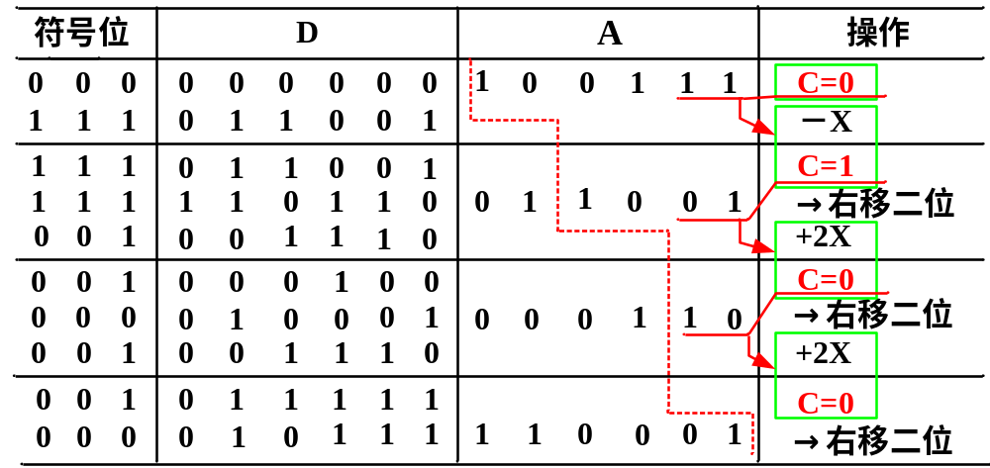
3.1.2 乘法运算 1. 原码乘法运算
[X]_{原}＝0.100111
[－|X|]_{补}＝1.011001
[Y]_{原}＝1.100111
5) 原码二位乘法
原码二位乘法的运算过程
乘积的符号为：0⊕1＝1，[X·Y]_{原}＝1.010111110001

Slide 37
3.1.2 乘法运算 2. 补码乘法运算
补码乘法的运算规则
设被乘数X，乘数Y均为字长为n位的定点小数，且
[Y]_{补}＝y₀·2⁰＋y₋₁·2⁻¹＋……＋y_{-(n-2)}·2^{-(n-2)}＋y_{-(n-1)}·2^{-(n-1)}
( y₀为符号位的值，y_{i}为其他各位的值，2^{i}为各位的权 )
1) 当Y≥0，即y₀＝0时，
Y＝[Y]_{补}＝0·2⁰＋y₋₁·2⁻¹＋……＋y_{-(n-2)}·2^{-(n-2)}＋y_{-(n-1)}·2^{-(n-1)}
2) 当Y＜0，即y₀＝1时，
[Y]_{补}＝2＋Y（mod2），
Y＝－2＋[Y]_{补}
＝－2＋y₀·2⁰＋y₋₁·2⁻¹＋…＋y_{-(n-2)}·2^{-(n-2)}＋y_{-(n-1)}·2^{-(n-1)}
＝－1·2⁰＋y₋₁·2⁻¹＋……＋y_{-(n-2)}·2^{-(n-2)}＋y_{-(n-1)}·2^{-(n-1)}
∴ Y＝－y₀·2⁰＋y₋₁·2⁻¹＋……＋y_{-(n-2)}·2^{-(n-2)}＋y_{-(n-1)}·2^{-(n-1)}

Slide 38
3.1.2 乘法运算 2. 补码乘法运算
1) 校正法
假定被乘数X和乘数Y为用补码表示的纯小数：
[X]_{补}＝X₀ . X₋₁X₋₂…X_{-(n-1)}
[Y]_{补}＝Y₀ . Y₋₁Y₋₂…Y_{-(n-1)}
校正法补码一位乘法的算法公式：
[X·Y]_{补}＝[X]_{补}(－Y₀＋0.Y₋₁Y₋₂…Y_{-(n-1)})
＝[X]_{补}(－Y₀2⁰＋Y₋₁2⁻¹＋Y₋₂2⁻²＋…＋Y_{-(n-1)}2^{-(n-1)})
X₀ 、Y₀为符号位

Slide 39
注意事项
当乘数为正数时，不管被乘数符号如何，都可按原码乘法的规则进行运算(“加”和“移位”都按照补码规则进行)。
当乘数为负数时，补码乘法可以按照“先不考虑符号位，当作正数进行原码相乘，再在最后加上[-x]_{补}进行校正”的做法即可(x是被乘数，最后这步称为 校正)。
补码乘法中，乘积的符号位是在运算过程中自然形成的，与原码中的“符号位与数值部分分开计算”有着重要的区别。

Slide 40
3.1.2 乘法运算 2. 补码乘法运算
1) 校正法
符号 | D | A | 操 作
0 0 | 0 0 0 0 | 1 0 1 1
1 1 | 0 0 1 1 |  | ＋[X]_{补}
1 1 | 0 0 1 1
1 1 | 1 0 0 1 | 1 1 0 1 | 右移1位
1 1 | 0 0 1 1 |  | ＋[X]_{补}
1 0 | 1 1 0 0
1 1 | 0 1 1 0 | 0 1 1 0 | 右移1位
0 0 | 0 0 0 0 |  | ＋0
1 1 | 0 1 1 0
1 1 | 1 0 1 1 | 0 0 1 1 | 右移1位
1 1 | 0 0 1 1 |  | ＋[X]_{补}
1 0 | 1 1 1 0
1 1 | 0 1 1 1 | 0 0 0 1 | 右移1位
【例】已知
X＝－0.1101
Y＝ 0.1011
利用校正法补码
一位乘法求积。
【解】
[X]_{补}＝11.0011
[Y]_{补}＝00.1011
∴ [X·Y]_{补}
＝1.01110001
＋
＋
＋
＋

Slide 41
3.1.2 乘法运算 2. 补码乘法运算
1) 校正法
符号 | D | A | 操 作
0 0 | 0 0 0 0 | 0 1 0 1
1 1 | 0 0 1 1 |  | ＋[X]_{补}
1 1 | 0 0 1 1
1 1 | 1 0 0 1 | 1 0 1 0 | 右移1位
0 0 | 0 0 0 0 |  | ＋0
1 1 | 1 0 0 1
1 1 | 1 1 0 0 | 1 1 0 1 | 右移1位
1 1 | 0 0 1 1 |  | ＋[X]_{补}
1 0 | 1 1 1 1
1 1 | 0 1 1 1 | 1 1 1 0 | 右移1位
0 0 | 0 0 0 0 |  | ＋0
1 1 | 0 1 1 1
1 1 | 1 0 1 1 | 1 1 1 1 | 右移1位
0 0 | 1 1 0 1 |  | ＋[－X]_{补}
0 0 | 1 0 0 0 | 1 1 1 1
【例】已知
X＝－0.1101
Y＝－0.1011
利用校正法补码
一位乘法求积。
【解】
[X]_{补}＝11.0011
[Y]_{补}＝11.0101
∴ [X·Y]_{补}
＝0.10001111
＋
＋
＋
＋
＋

Slide 42
3.1.2 乘法运算 2. 补码乘法运算
2) 布斯(Booth)法
补码乘法的运算规则
Y＝－y₀·2⁰＋y₋₁·2⁻¹＋……＋y_{-(n-2)}·2^{-(n-2)}＋y_{-(n-1)}·2^{-(n-1)}
[X·Y]_{补}
＝[X·(－y₀·2⁰＋y₋₁·2⁻¹＋……＋y_{-(n-2)}·2^{-(n-2)}＋y_{-(n-1)}·2^{-(n-1)})]_{补}
＝[－y₀·2⁰·X]_{补}＋[(y₋₁·2⁻¹＋…＋y_{-(n-2)}·2^{-(n-2)}＋y_{-(n-1)}·2^{-(n-1)})·X]_{补}
∵ [－X]_{补}＝－[X]_{补}，y₋₁·2⁻¹＋…＋y_{-(n-2)}·2^{-(n-2)}＋y_{-(n-1)}·2^{-(n-1)}≥0，
[X·Y]_{补}
＝－y₀·2⁰·[X]_{补}＋(y₋₁·2⁻¹＋…＋y_{-(n-2)}·2^{-(n-2)}＋y_{-(n-1)}·2^{-(n-1)}) · [X]_{补}
＝[X]_{补}· (－y₀·2⁰＋y₋₁·2⁻¹＋…＋y_{-(n-2)}·2^{-(n-2)}＋y_{-(n-1)}·2^{-(n-1)})
＝[X]_{补}· (－y₀·2⁰＋y₋₁·2⁰－y₋₁·2⁻¹＋y₋₂·2⁻¹－y₋₂·2⁻²＋…
＋y_{-(n-2)}·2^{-(n-3)}－y_{-(n-2)}·2^{-(n-2)}＋y_{-(n-1)}·2^{-(n-2)}－y_{-(n-1)}·2^{-(n-1)}＋0·2^{-(n-1)})
＝ [X]_{补}· [(y₋₁－y₀)·2⁰＋(y₋₂－y₋₁)·2⁻¹＋……
＋(y_{-(n-1)}－y_{-(n-2)})·2^{-(n-2)}＋(0－y_{-(n-1)})·2^{-(n-1)}]

Slide 43
3.1.2 乘法运算 2. 补码乘法运算
2) 布斯(Booth)法
运算法则：
假定被乘数X和乘数Y为用补码表示的纯小数：
[X]_{补}＝x₀ . x₋₁ x₋₂ … x_{-(n-1)}
[Y]_{补}＝y₀ . y₋₁ y₋₂ … y_{-(n-1)}
布斯法补码一位乘法的算法公式为：
[X·Y]_{补}
＝[X]_{补}[(y₋₁－y₀)2⁰＋(y₋₂－y₋₁)2⁻¹＋(y₋₃－y₋₂)2⁻²
＋…＋(y_{-(n-1)}－y_{-(n-2)})2^{-(n-2)}＋(0－y_{-(n-1)})2^{-(n-1)}]
x₀ 、y₀为符号位

Slide 44
3.1.2 乘法运算 2. 补码乘法运算
2) 布斯(Booth)法
补码一位乘（Booth法）运算规律：
y_{i} y_{i－1} | y_{i－1} y_{i} | 操 作
0 0 | 0 | 部分积＋0，右移1位
0 1 | 1 | 部分积＋[X]_{补}，右移1位
1 0 | －1 | 部分积＋[-X]_{补}，右移1位
1 1 | 0 | 部分积＋0，右移1位

Slide 45
3.1.2 乘法运算 2. 补码乘法运算
2) 布斯(Booth)法
Booth 算法描述如下：
乘数与被乘数均用补码表示，连同符号位一起参加运算；运算结果(乘积)也是补码。
乘数最低位后增加一个附加位(可用A₋₁表示)，初始设定为0。
从附加位开始，按上表总共进行n次加操作、n-1次右移操作(最后一次不右移)。
右移按补码规则进行，即符号位复制。

Slide 46
开始
补码一位乘(Booth 法)的算法流程图
n位乘数→A
n位被乘数→B
n→计数器C
0→D
0→附加位A₋₁
=01
A₀A₋₁＝?
=10
=00
=11
(D)＋(B) →D
(D)+0 →D
(D)－(B) →D
(C)－1 → C
(D, A)及附加位A₋₁右移一位
(C)＝0?
N
Y
结束

Slide 47
3.1.2 乘法运算 2. 补码乘法运算
附加位
2) 布斯(Booth)法
符号 | D | A | A₋₁ | 操作说明
0 0 | 0 0 0 0 | 1 0 0 1 1 | 0
1 1 | 0 1 1 0 |  |  | ＋[－X]_{补}
1 1 | 0 1 1 0
1 1 | 1 0 1 1 | 0 1 0 0 1 | 1 | 右移1位
0 0 | 0 0 0 0 |  |  | ＋0
1 1 | 1 0 1 1
1 1 | 1 1 0 1 | 1 0 1 0 0 | 1 | 右移1位
0 0 | 1 0 1 0 |  |  | ＋[X]_{补}
0 0 | 0 1 1 1
0 0 | 0 0 1 1 | 1 1 0 1 0 | 0 | 右移1位
0 0 | 0 0 0 0 |  |  | ＋0
0 0 | 0 0 1 1
0 0 | 0 0 0 1 | 1 1 1 0 1 | 0 | 右移1位
1 1 | 0 1 1 0 |  |  | ＋[－X]_{补}
1 1 | 0 1 1 1 | 1 1 1 0 1 | 0 | 不移位
部分积
【例】
X＝0.1010
Y＝－0.1101
利用布斯法补码
一位乘法求积。
【解】
[X]_{补} ＝00.1010
[－X]_{补}＝11.0110
[Y]_{补} ＝11.0011
∴ [X·Y]_{补}
＝1.01111110
校正法1
乘数
校正法2

Slide 48
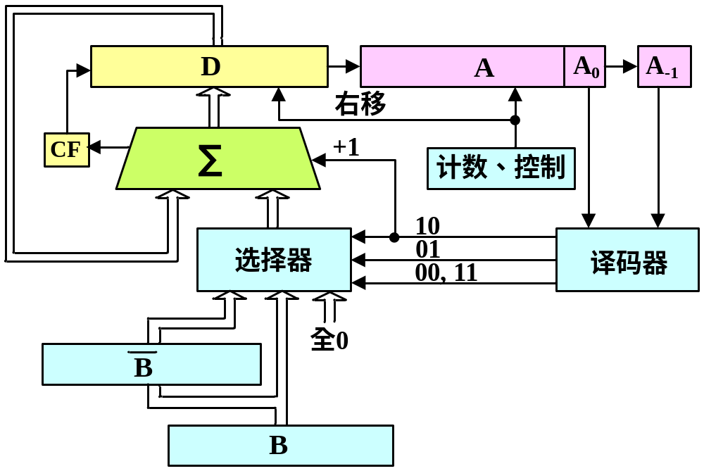
3.1.2 乘法运算 2. 补码乘法运算
2) 布斯(Booth)法
补码一位乘法器(Booth算法)框图

Slide 49
3.1.2 乘法运算 2. 补码乘法运算
3) 补码二位乘法
Booth法改进，将Y_{i}与Y_{i-1}的状态比较和Y_{i-1}与Y_{i-2}的
状态比较合在一起进行：
2(Y_{i-1}－Y_{i})＋(Y_{i-2}－Y_{i-1})＝Y_{i-1}＋Y_{i-2}－2Y_{i}
Y_{i} Y_{i-1} Y_{i-2} | Y_{i-1}＋Y_{i-2}－2Y_{i} | 操 作
0 0 0 | 0 | ＋0，右移2位
0 0 1 | 1 | ＋[X]_{补}，右移2位
0 1 0 | 1 | ＋[X]_{补}，右移2位
0 1 1 | 2 | ＋2[X]_{补}，右移2位
1 0 0 | －2 | ＋2[－X]_{补}，右移2位
1 0 1 | －1 | ＋[－X]_{补}，右移2位
1 1 0 | －1 | ＋[－X]_{补}，右移2位
1 1 1 | 0 | ＋0，右移2位

Slide 50
3.1.2 乘法运算 2. 补码乘法运算
3) 补码二位乘法
补码二位乘法的法则：
乘数与被乘数均用补码表示，连同符号位一起参加运算。
乘数最低位后增加一个附加位(可用A₋₁)，初始设定为0。
从附加位开始，依据上表所示的操作规律，一次检测相邻3位决定具体的操作，并每次乘数右移2位。
当乘数位数(包括符号位)为偶数n时，右移2位的次数为n/2次，最后一次只右移1位。
当乘数位数(包括符号位)为奇数n时，可在乘数最后一位之后添加一个0，使乘数位数变为偶数n+1，右移次数为(n+1)/2，且最后一次只右移1位；此时，也可以将乘数增加一个符号位，使乘数位数变为偶数n+1，右移次数为[(n+1)/2－1]。

Slide 51
3.1.2 乘法运算 2. 补码乘法运算
3) 补码二位乘法
【例】已知
X＝－0.1101
Y＝－0.1011
试利用补码二位乘法求积。
【解】
[Y]_{补} ＝ 11.0101
[X]_{补} ＝111.0011
2[X]_{补} ＝110.0110
[－X]_{补} ＝000.1101
2[－X]_{补}＝001.1010
符号 | D | A | A₋₁ | 操作说明
0 0 0 | 0 0 0 0 | 1 1 0 1 0 1 | 0
1 1 1 | 0 0 1 1 |  |  | ＋[X]_{补}
1 1 1 | 0 0 1 1
1 1 1 | 1 1 0 0 | 1 1 1 1 0 1 | 0 | 右移2位
1 1 1 | 0 0 1 1 |  |  | ＋[X]_{补}
1 1 0 | 1 1 1 1
1 1 1 | 1 0 1 1 | 1 1 1 1 1 1 | 0 | 右移2位
0 0 0 | 1 1 0 1 |  |  | ＋[－X]_{补}
0 0 0 | 1 0 0 0
0 0 0 | 1 0 0 0 | 1 1 1 1 1 1 | 0 | 不右移
∴ [X·Y]_{补}＝0.10001111

Slide 52
3.1.2 乘法运算 3. 阵列乘法器
1) 手算及单元电路
设X＝X₃X₂X₁X₀，Y＝Y₃Y₂Y₁Y₀，计算X·Y＝？
 |  |  | X₃ | X₂ | X₁ | X₀
 |  | × | Y₃ | Y₂ | Y₁ | Y₀
 |  |  | X₃Y₀ | X₂Y₀ | X₁Y₀ | X₀Y₀
 |  | X₃Y₁ | X₂Y₁ | X₁Y₁ | X₀Y₁
 | X₃Y₂ | X₂Y₂ | X₁Y₂ | X₀Y₂
X₃Y₃ | X₂Y₃ | X₁Y₃ | X₀Y₃
Z₆ | Z₅ | Z₄ | Z₃ | Z₂ | Z₁ | Z₀
与运算
求和

Slide 53
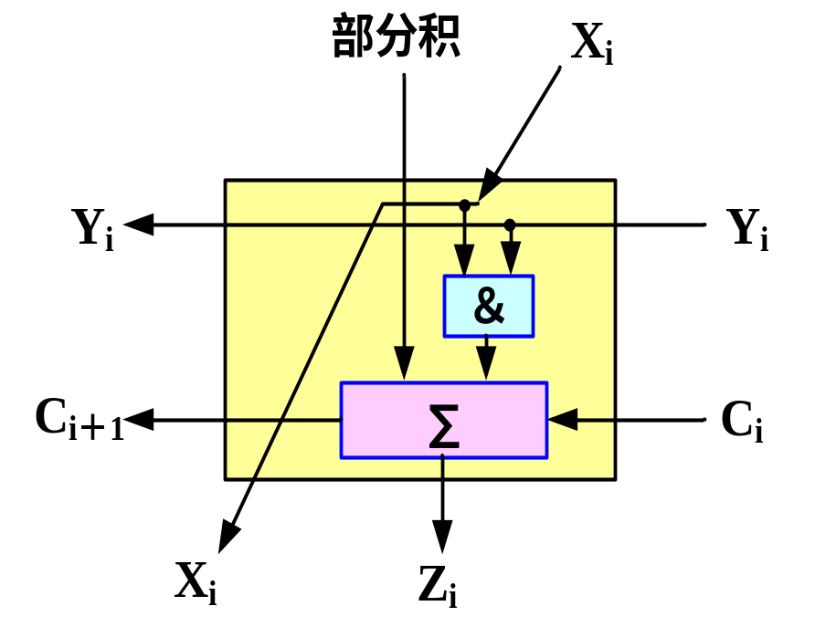
3.1.2 乘法运算 3. 阵列乘法器
1) 手算及单元电路
设X＝X₃X₂X₁X₀，Y＝Y₃Y₂Y₁Y₀，计算X·Y＝？
 |  |  | X₃ | X₂ | X₁ | X₀
 |  | × | Y₃ | Y₂ | Y₁ | Y₀
 |  |  | X₃Y₀ | X₂Y₀ | X₁Y₀ | X₀Y₀
 |  | X₃Y₁ | X₂Y₁ | X₁Y₁ | X₀Y₁
 | X₃Y₂ | X₂Y₂ | X₁Y₂ | X₀Y₂
X₃Y₃ | X₂Y₃ | X₁Y₃ | X₀Y₃
Z₆ | Z₅ | Z₄ | Z₃ | Z₂ | Z₁ | Z₀
基本乘加单元框图

Slide 54
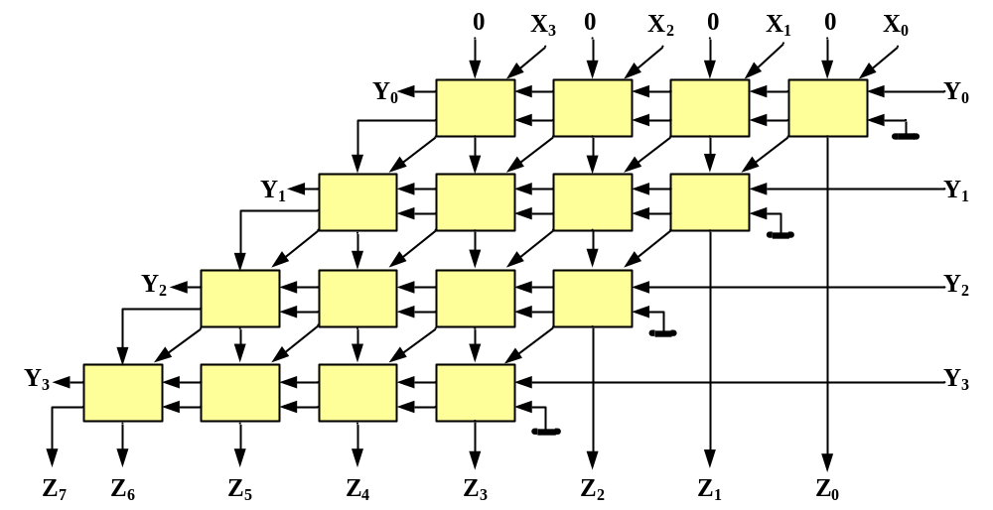
3.1.2 乘法运算 3. 阵列乘法器
2) 绝对值(无符号数)阵列乘法器
定点无符号数阵列乘法器

Slide 55
3.1.2 乘法运算 3. 阵列乘法器
3) 带符号数的阵列乘法器
求被乘数与乘数的绝对值
进行绝对值乘法
根据被乘数与乘数的符号，决定最后乘积的符号。

Slide 56
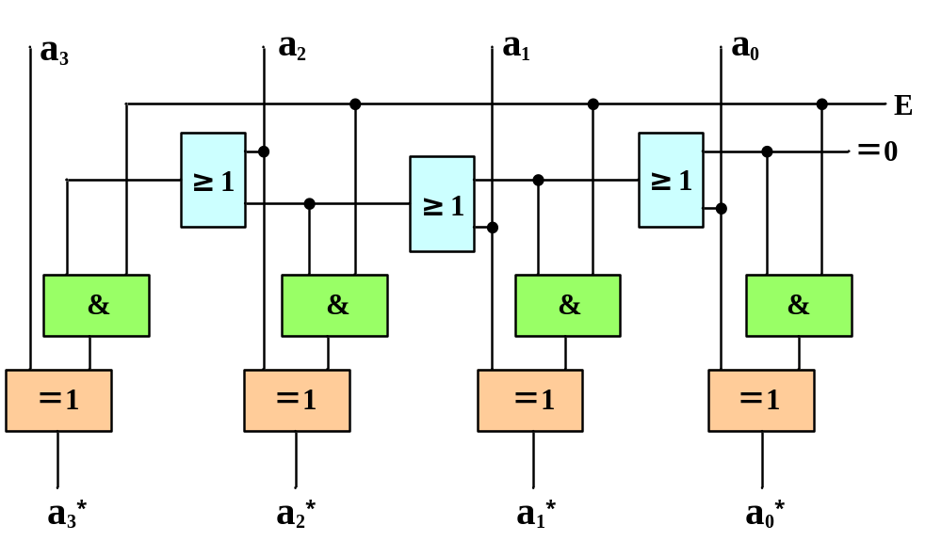
3.1.2 乘法运算 3. 阵列乘法器
3) 带符号数的阵列乘法器
求补电路

Slide 57
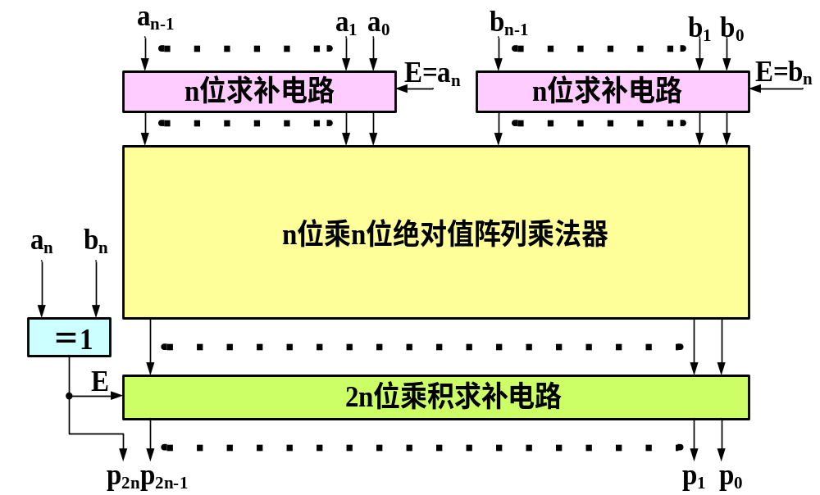
3.1.2 乘法运算 3. 阵列乘法器
3) 带符号数的阵列乘法器
n+1位带符号数阵列乘法器框图

Slide 58

作业：
Page83：
13，17（1）（2），
20（1） Booth法

Slide 59
3.1 定点数运算
3.1.3 除法运算

Slide 60

3.1.3 除法运算
实现方式：
  原码
  补码
前提条件：
  除数不能为0
  商可以表示

Slide 61
3.1.3 除法运算 1. 原码除法运算
1) 原码除法的法则
前提条件：
  除数≠0；
  定点纯小数时，|被除数|＜|除数|；
  定点纯整数时，|被除数|＞|除数|。
商的符号＝被除数的符号⊕除数的符号
|商|＝|被除数|÷|除数|
将商的符号与商的值拼接在一起。

Slide 62
3.1.3 除法运算 1. 原码除法运算
1) 原码除法的法则
【例】设X＝0.1011，Y＝0.1101，求X÷Y＝？
【解】
X÷Y＝0.1101
余数＝0.0111×2⁻⁴
商的符号＝0⊕0＝0
0.1101
.1101
.1011 0
110 1
100 10
11 01
被除数(余数)每次减去右移
一次后的除数，决定上商。
实际构成除法器时：
  保持除数的位置不动，而每次余数左移一次。
  在CPU中，必须减过之后方能判断余数是否够减，当发现不够减时，在下面操作之前必须恢复余数。
01 0100
1101
.0000
0111

Slide 63
3.1.3 除法运算 1. 原码除法运算
2) 恢复余数法
定点纯小数：
符号位单独处理。
被除数左移一位，减除数，
  若够减，上商为1；
  若不够减，上商为0，同时加除数(恢复余数)。
余数左移一位，减除数，
  若够减，上商为1；
  若不够减，上商为0，同时加除数(恢复余数)。
重复上面的过程直到除尽或精度达到要求。
拼接商符得到商。

Slide 64
3.1.3 除法运算 1. 原码除法运算
2) 恢复余数法
【例】
被除数 X＝－0.10001011
除数 Y＝0.1110
利用原码恢复余数法求商及余数。
【解】
前提条件：|X|＜|Y|，|Y|≠0。
[X]_{原}＝1.10001011
[Y]_{原}＝0.1110
商符＝1⊕0＝1
绝对值除法过程：

Slide 65
3.1.3 除法运算 1. 原码除法运算
符号 | 被除数(余数) | 商 | 操作
0 0 | 1 0 0 0 1 0 1 1 | 0
0 1 | 0 0 0 1 0 1 1 0 |  | 左移1位
1 1 | 0 0 1 0 |  | －|Y|
0 0 | 0 0 1 1 0 1 1 0 | 1 | 够减，商为1
0 0 | 0 1 1 0 1 1 0 1 |  | 左移1位
1 1 | 0 0 1 0 |  | －|Y|
1 1 | 1 0 0 0 1 1 0 1 | 0 | 不够减，商为0
0 0 | 1 1 1 0 |  | ＋|Y|
0 0 | 0 1 1 0 1 1 0 1 | 0 | 恢复余数
0 0 | 1 1 0 1 1 0 1 0 |  | 左移1位
1 1 | 0 0 1 0 |  | －|Y|
1 1 | 1 1 1 1 1 0 1 0 | 0 | 不够减，商为0
0 0 | 1 1 1 0 |  | ＋|Y|
0 0 | 1 1 0 1 1 0 1 0 | 0 | 恢复余数
0 1 | 1 0 1 1 0 1 0 0 |  | 左移1位
1 1 | 0 0 1 0 |  | －|Y|
0 0 | 1 1 0 1 0 1 0 0 | 1 | 够减，商为1
[X]_{原}＝1.10001011
[Y]_{原}＝0.1110
[－Y]_{补}＝1.0010
商符＝1⊕0＝1
绝对值除法过程：
商＝1.1001
余数
＝1.1101×2⁻⁴
余数的符号与被除数一致。
余数
商

Slide 66
3.1.3 除法运算 1. 原码除法运算
2) 恢复余数法
恢复余数法：不同的被除数和除数，其除的过程不规范，何时需恢复余数是不相同的，实现起来不便于控制。
加减交替法：

Slide 67
3.1.3 除法运算 1. 原码除法运算
3) 加减交替法
分析恢复余数法：
第 i 次余数减除数B，得余数R；
若R＜0，应：
  恢复余数，执行(R＋B)；
  左移一位，即2(R+B)；
  进行第 i +1 次余数减除数B操作，即：
  2(R＋B)－B ＝ 2R＋B
R₋₁R₋₂R₋₃R₋₄R₋₅R₋₆R₋₇R₋₈
左移一位
恢复之后的余数
第 i +1 次
减除数操作
－ B₋₁B₋₂B₋₃B₋₄
＋ B₋₁B₋₂B₋₃B₋₄
－2B
＋B

Slide 68
3.1.3 除法运算 1. 原码除法运算
3) 加减交替法
加减交替法的运算法则：
若余数R≥0, 则商上1，余数左移一次，减除数；
若余数R＜0, 则商上0，余数左移一次，加除数。

Slide 69
3.1.3 除法运算 1. 原码除法运算
3) 加减交替法
符号 | 被除数(余数) | 商 | 操作
0 0 | 1 0 0 0 1 0 1 1 | 0
0 1 | 0 0 0 1 0 1 1 0 |  | 左移1位
1 1 | 0 0 1 0 |  | －|Y|
0 0 | 0 0 1 1 0 1 1 0 | 1 | R≥0，商为1
0 0 | 0 1 1 0 1 1 0 1 |  | 左移1位
1 1 | 0 0 1 0 |  | －|Y|
1 1 | 1 0 0 0 1 1 0 1 | 0 | R＜0，商为0
1 1 | 0 0 0 1 1 0 1 0 |  | 左移1位
0 0 | 1 1 1 0 |  | ＋|Y|
1 1 | 1 1 1 1 1 0 1 0 | 0 | R＜0，商为0
1 1 | 1 1 1 1 0 1 0 0 |  | 左移1位
0 0 | 1 1 1 0 |  | ＋|Y|
0 0 | 1 1 0 1 0 1 0 0 | 1 | R≥0，商为1
【例】
X＝－0.10001011
Y＝0.1110
利用原码加减交替法求商及余数。
【解】
[X]_{原}＝1.10001011
[Y]_{原}＝0.1110
[－Y]_{补}＝1.0010
商符＝1⊕0＝1
[X÷Y]_{原}＝1.1001
余数＝1.1101×2⁻⁴

Slide 70
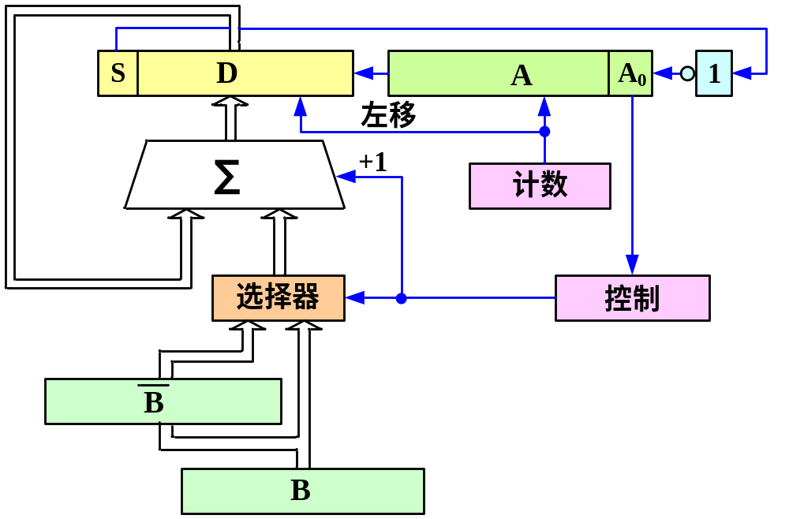
3.1.3 除法运算 1. 原码除法运算
3) 加减交替法
被除数
除数
加减交替法除法器框图

Slide 71
3.1.3 除法运算 1. 原码除法运算
3) 加减交替法
余数
商
加减交替法除法器框图

Slide 72
3.1.3 除法运算 2. 补码除法运算
1) 补码除法法则
先决条件：
  定点纯小数
  除数≠0
  |被除数|＜|除数|
补码除法的法则：

Slide 73
3.1.3 除法运算 2. 补码除法运算
1) 补码除法法则
补码除法的法则：
  如果被除数与除数同号，被除数减除数；
  如果被除数与除数异号，被除数加除数。
  运算结果称为余数。
  若余数与除数同号，上商为1，余数左移一位，下次用余数减除数操作求商；
  若余数与除数异号，上商为0，余数左移一位，下次用余数加除数操作求商。
  重复②直至除尽或达到精度要求。
  商修正。在除不尽时，通常可用商的最低位恒置1进行修正来保证精度。

Slide 74
3.1.3 除法运算 2. 补码除法运算
2) 补码除法流程框图
开始
N
D与B同号？
Y
被除数→D,A
除数→B
n-1→C
上商为0
D、A左移1位
D＋B→D
上商为1
D、A左移1位
D－B→D
B＝0？
Y
N
溢出
N
D与B同号？
Y
C－1→C
D＋B→D
D－B→D
C＝0？
N
D与B同号？
N
Y
D与B同号？
Y
Y
溢出
N
上商1(末位置1)
结束

Slide 75
3.1.3 除法运算 2. 补码除法运算
3) 补码除法的过程
【例】
X＝－0.10001011
Y＝0.1110
利用补码除法求商及余数。
【解】
[X]_{补}＝1.01110101
[Y]_{补}＝0.1110
[－Y]_{补}＝1.0010

Slide 76
符号 | 被除数(余数) | 商 | 操 作
1 1 | 0 1 1 1 0 1 0 1 |  | X、Y异号
0 0 | 1 1 1 0 |  | ＋[Y]_{补}
0 0 | 0 1 0 1 | 1 | R与Y同号，上商1
0 0 | 1 0 1 0 1 0 1 1 |  | 左移1位，下步减
1 1 | 0 0 1 0 |  | ＋[－Y]_{补}
1 1 | 1 1 0 0 | 0 | R与Y异号，上商0
1 1 | 1 0 0 1 0 1 1 0 |  | 左移1位，下步加
0 0 | 1 1 1 0 |  | ＋[Y]_{补}
0 0 | 0 1 1 1 | 1 | R与Y同号，上商1
0 0 | 1 1 1 0 1 1 0 1 |  | 左移1位，下步减
1 1 | 0 0 1 0 |  | ＋[－Y]_{补}
0 0 | 0 0 0 0 | 1 | R与Y同号，上商1
0 0 | 0 0 0 1 1 0 1 1 |  | 左移1位，下步减
1 1 | 0 0 1 0 |  | ＋[－Y]_{补}
1 1 | 0 0 1 1 | 0 | R与Y异号，上商0
1 1 | 0 0 1 1 1 0 1 1
【解】
[X]_{补}
＝1.01110101
[Y]_{补} ＝0.1110
[－Y]_{补}＝1.0010
[商]_{补}
＝1.01101
[余数]_{补}
＝1.0011
×2⁻⁴
余数
商

Slide 77
符号 | 被除数(余数) | 商 | 操 作
1 1 | 0 1 1 1 0 1 0 1 |  | X、Y异号
0 0 | 1 1 1 0 |  | ＋[Y]_{补}
0 0 | 0 1 0 1 | 1 | R与Y同号，上商1
0 0 | 1 0 1 0 1 0 1 1 |  | 左移1位，下步减
1 1 | 0 0 1 0 |  | ＋[－Y]_{补}
1 1 | 1 1 0 0 | 0 | R与Y异号，上商0
1 1 | 1 0 0 1 0 1 1 0 |  | 左移1位，下步加
0 0 | 1 1 1 0 |  | ＋[Y]_{补}
0 0 | 0 1 1 1 | 1 | R与Y同号，上商1
0 0 | 1 1 1 0 1 1 0 1 |  | 左移1位，下步减
1 1 | 0 0 1 0 |  | ＋[－Y]_{补}
0 0 | 0 0 0 0 | 1 | R与Y同号，上商1
0 0 | 0 0 0 1 1 0 1 1 |  | 左移1位
 | 0 0 0 0 1 0 1 1 | 1 | 末位恒置1
【解】
[X]_{补}
＝1.01110101
[Y]_{补} ＝0.1110
[－Y]_{补}＝1.0010
[商]_{补}
＝1.0111
[余数]_{补}
＝0.0001
×2⁻³
余数
商

Slide 78
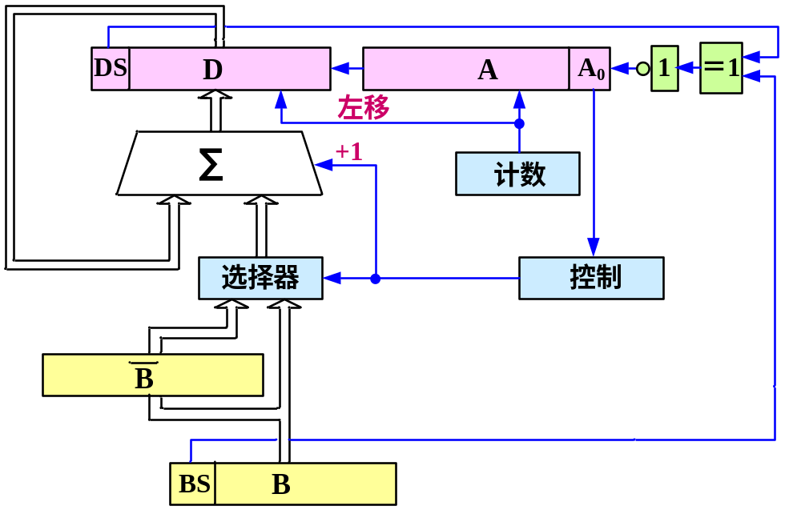
3.1.3 除法运算 2. 补码除法运算
4) 补码除法器框图
补码除法器框图

Slide 79
3.1.3 除法运算 3. 阵列除法器
1) 基本概念：补码运算的进位
在做无符号数减法时，用
被减数＋[减数]_{求补} 来实现。
  若被减数＜减数(不够减)，没有进位(借位)；
  若被减数＞减数(够减)，有进位(借位)。
【例】计算65－32、32－65。
【解】
65 ＝ 01000001₂
[－65]_{补}＝ 10111111₂
32 ＝ 00100000₂
[－32]_{补}＝ 11100000₂
01000001
＋11100000
100100001
00100000
＋10111111
11011111
有进位
无进位

Slide 80
3.1.3 除法运算 3. 阵列除法器
1) 基本概念：补码运算的进位
在做无符号数减法时，用
被减数＋[减数]_{求补} 来实现。
  若被减数＜减数(不够减)，没有进位(借位)；
  若被减数＞减数(够减)，有进位(借位)。
－
＝
＋
阴影互补
－
＝
＋
阴影互补
有模减法运算的进位图示

Slide 81
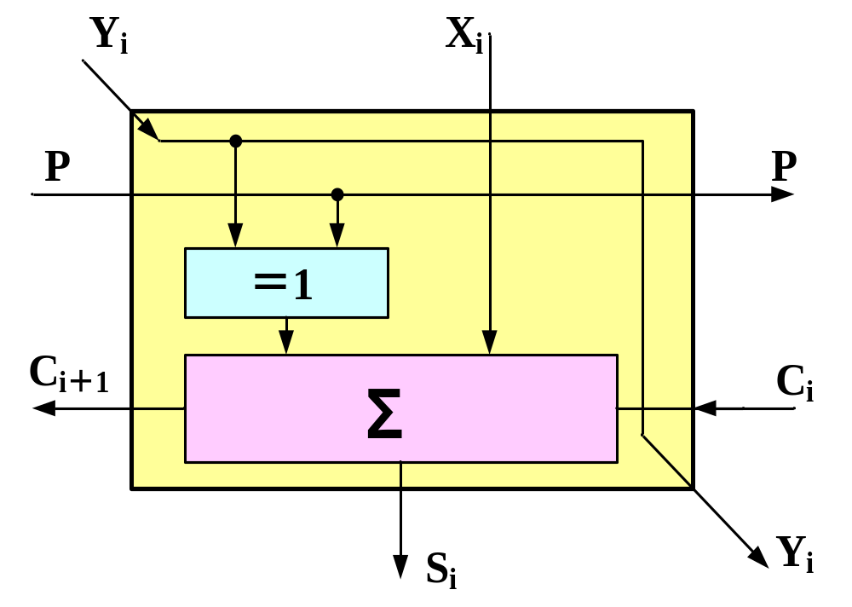
3.1.3 除法运算 3. 阵列除法器
1) 基本概念：可控加减单元CAS
异或电路
全加器

Slide 82
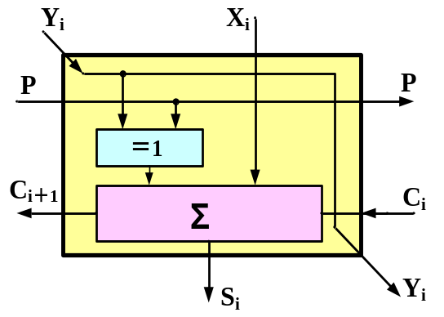
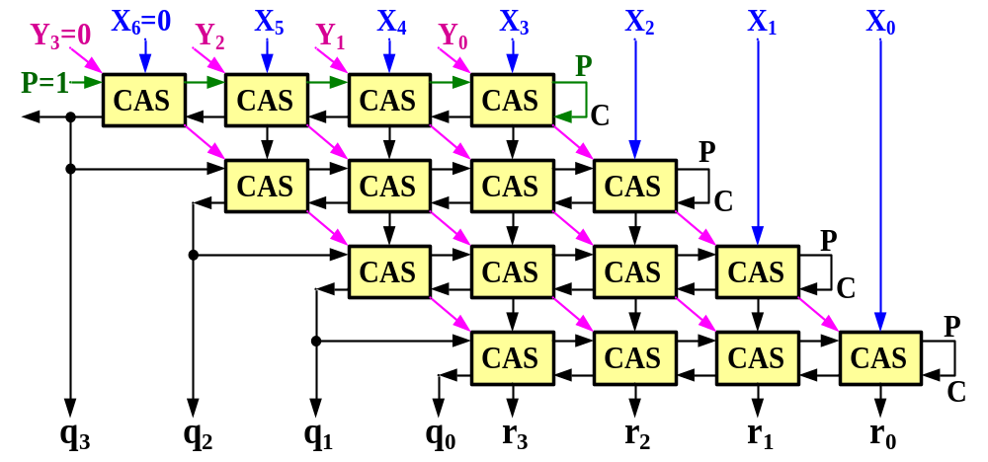
3.1.3 除法运算 3. 阵列除法器
2) 无符号数阵列除法器
可控加减
单元CAS：
被除数：X₆X₅X₄X₃X₂X₁X₀
除数：Y₃Y₂Y₁Y₀
商
余数
由可控加减单元CAS构成的阵列除法器

Slide 83

作业：
Page84：
22（1） 原码加减交替法

